Slide 1


Муниципальное общеобразовательное учреждение дополнительного образования
«Районный центр дополнительного образования»
МО «Курумканский район»
2019

Slide 2
Волонтерская группа «Цунами»
Год создания – 1 сентября 2010 г.
Количество участников – 25.
География – Курумканский район
Основные целевые группы:
Волонтерские группы образовательных учреждений района
Руководители волонтерских групп
Активисты волонтерских групп
Педагогические работники ОУ района
Учащиеся и воспитанники образовательных учреждений район и их родители

Slide 3
Направления работы
Пропаганда здорового образа жизни.
Экологическое волонтерство.
Социальное волонтерство.
Безопасность дорожного движения
Событийное волонтерство

Slide 4
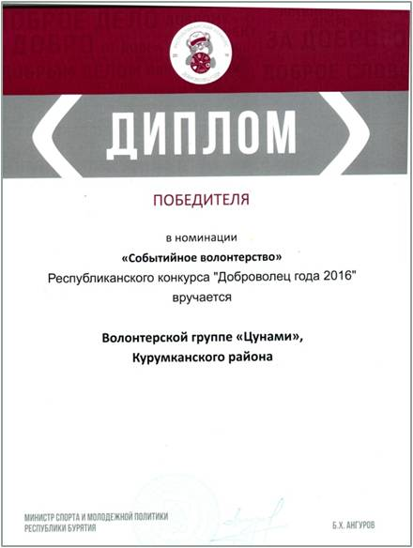
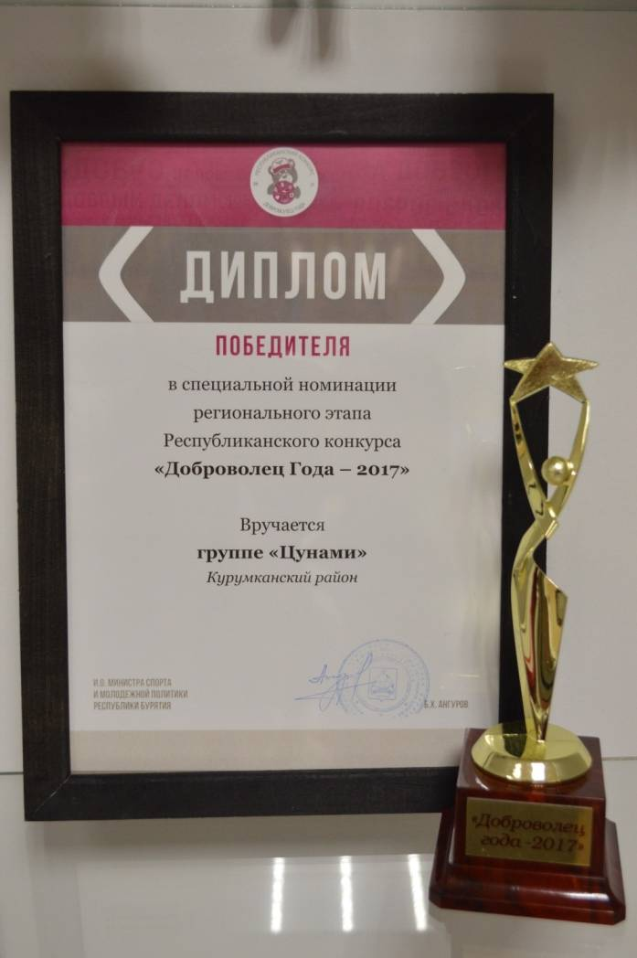
Победитель Республиканского конкурса «Доброволец года»
(2016 и 2017 гг.)

Slide 5
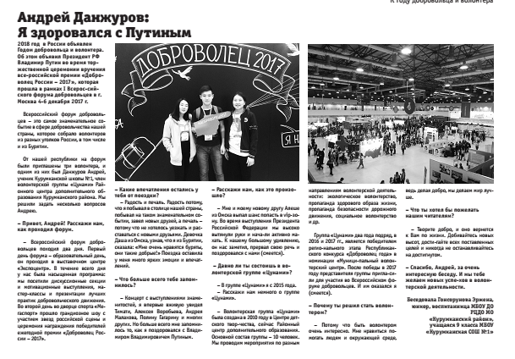
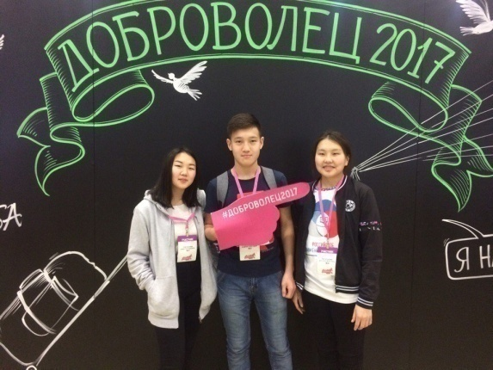
Данжуров Андрей – участник
I Всероссийского форума добровольцев
(г. Москва, 4-6 декабря 2017 г.)

Slide 6
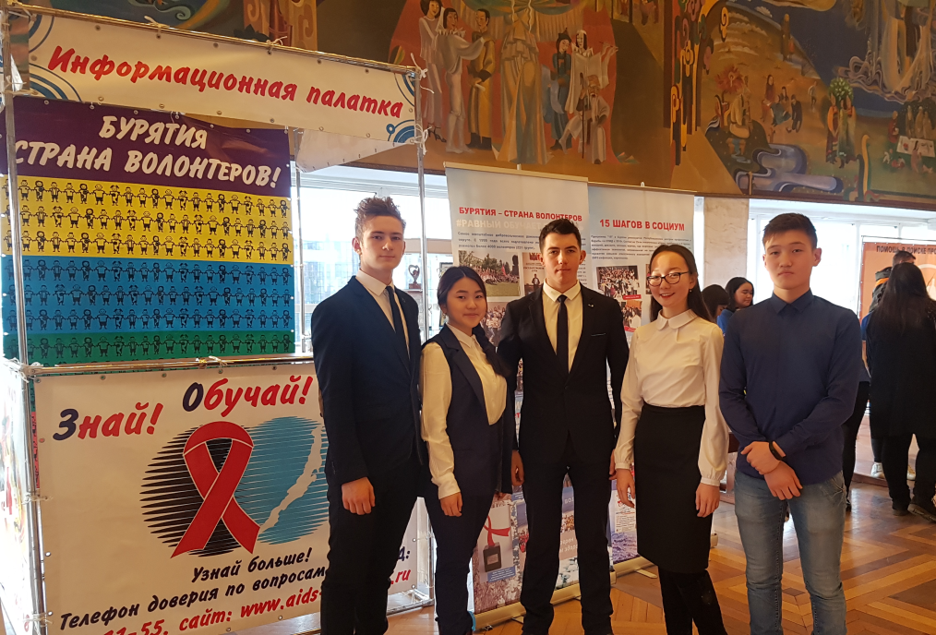
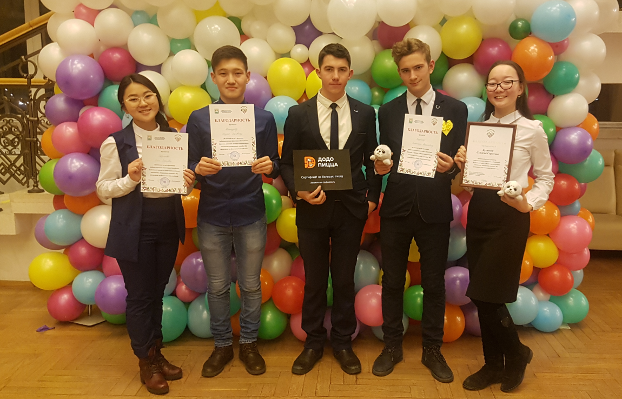
Благодарственные письма от Правительства Республики Бурятия и Министерства спорта и молодежной политики Республики Бурятия
(г. Улан-Удэ, 4 декабря 2018 г.)

Slide 7
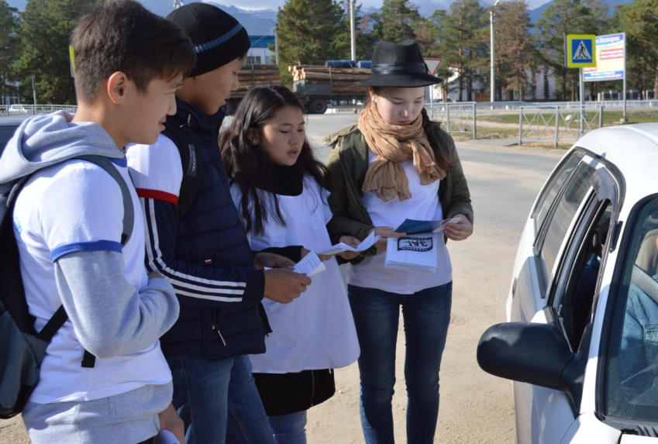
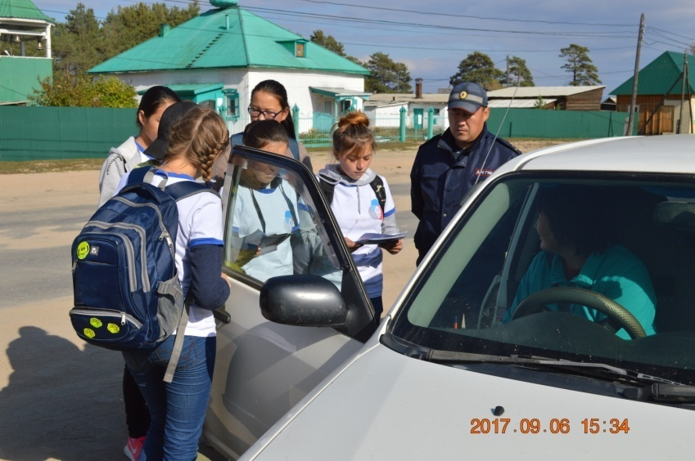
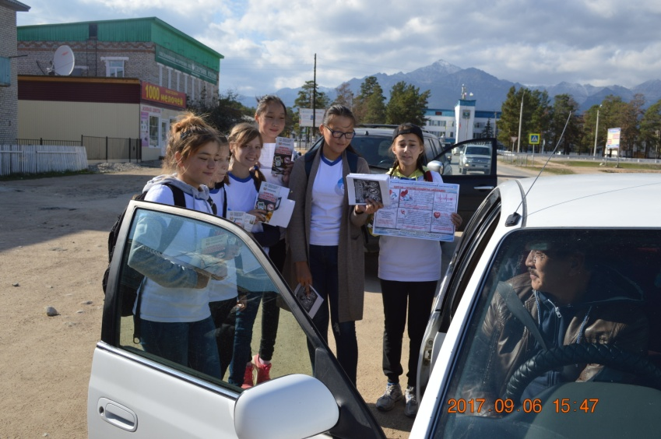
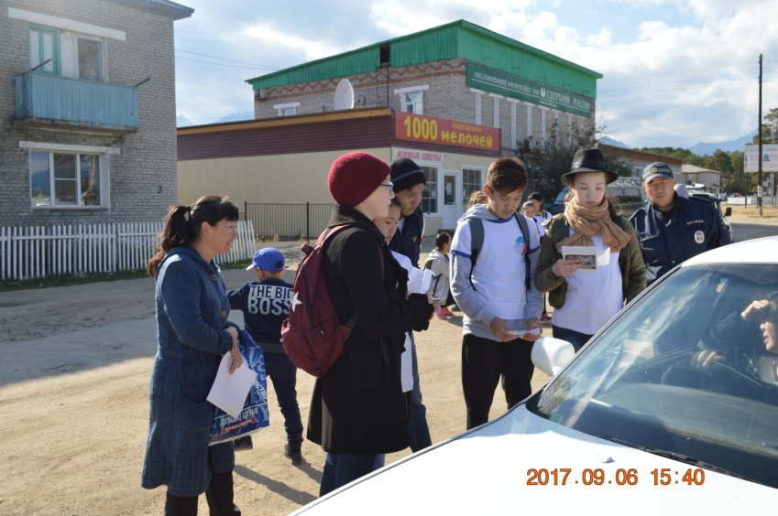
Акция «Трезвый водитель»
(сентябрь 2017 г.)

Slide 8
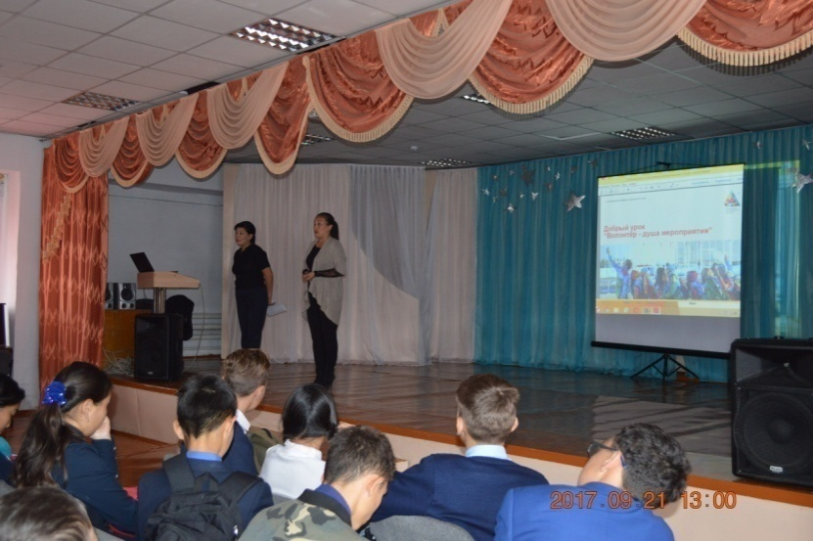
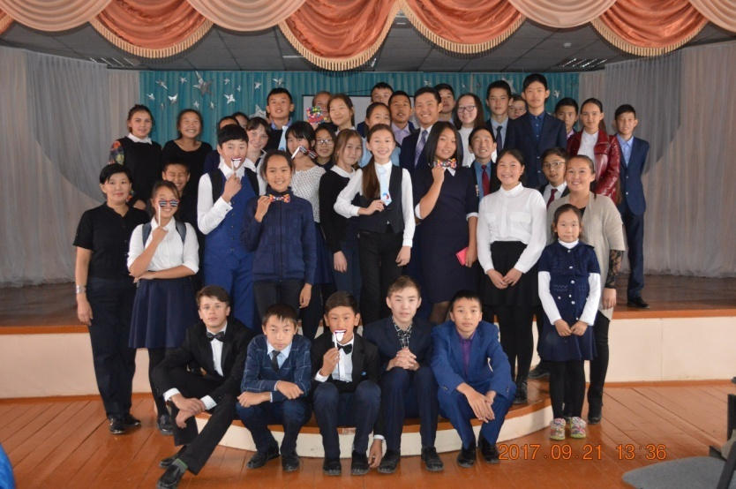
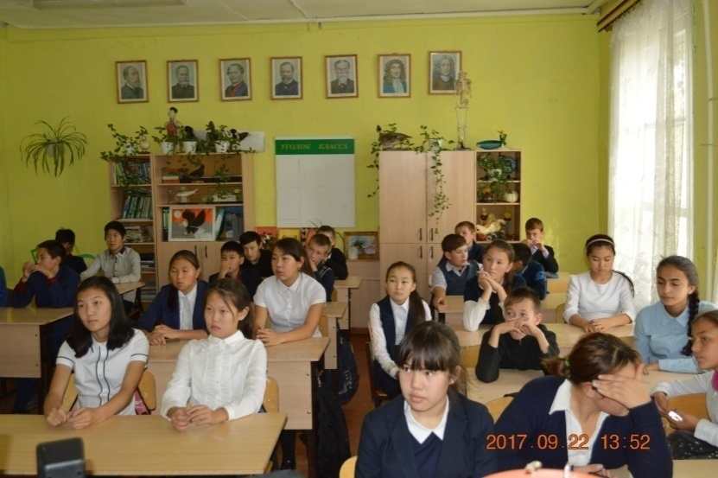
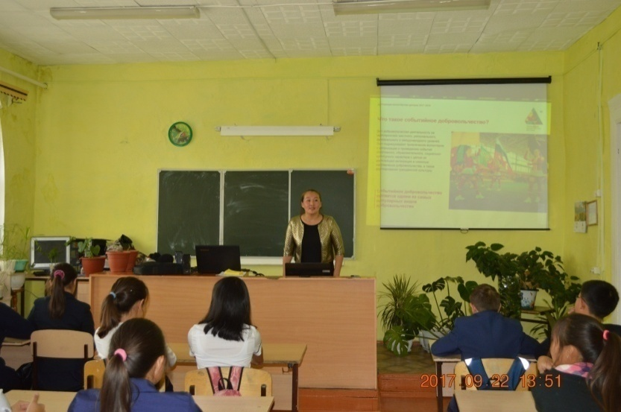
Добрые уроки
(сентябрь 2017 г.)

Slide 9
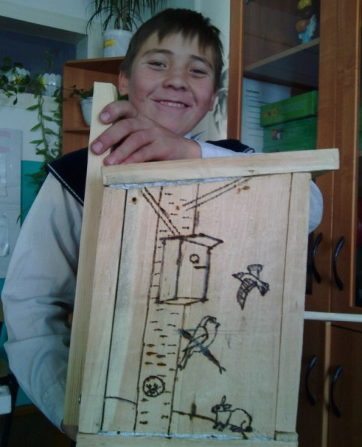
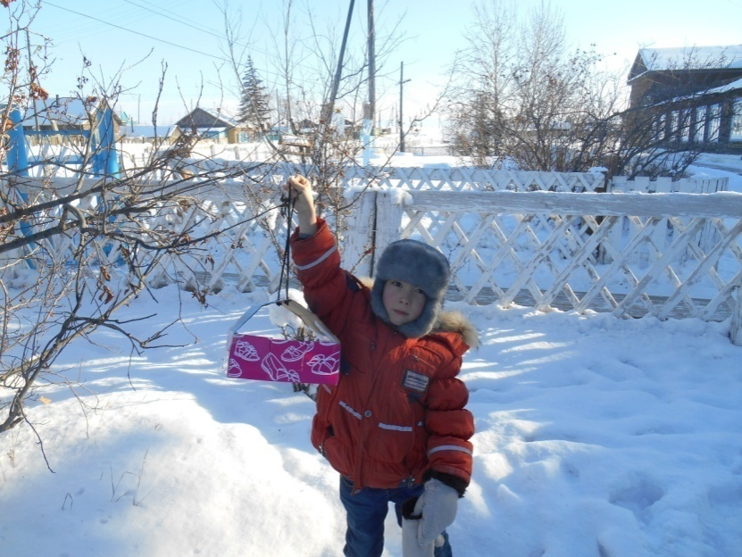
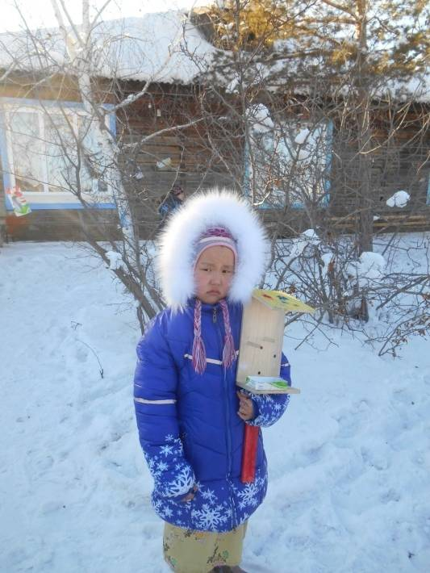
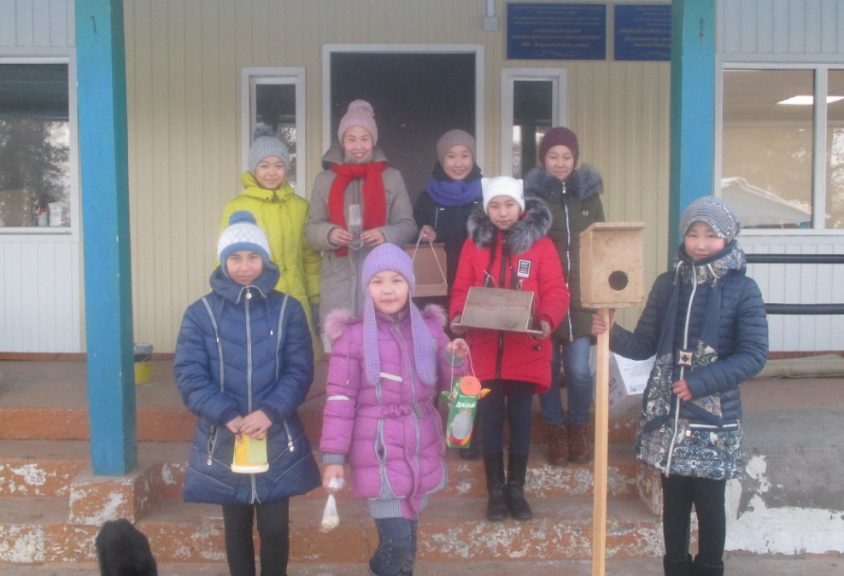
Всероссийская акция «Сделано с заботой» (ноябрь 2017 г.)

Slide 10
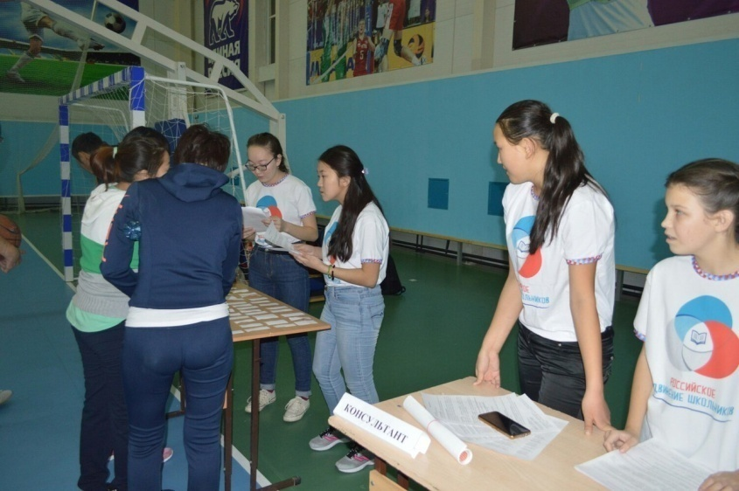
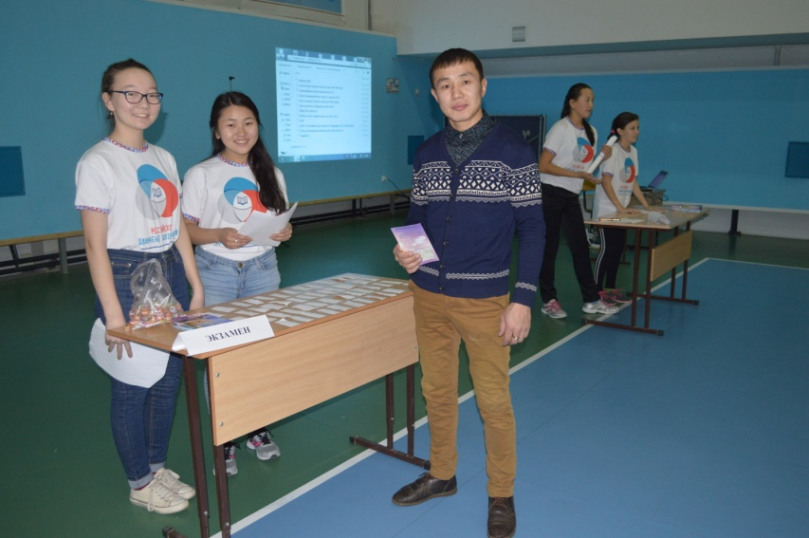
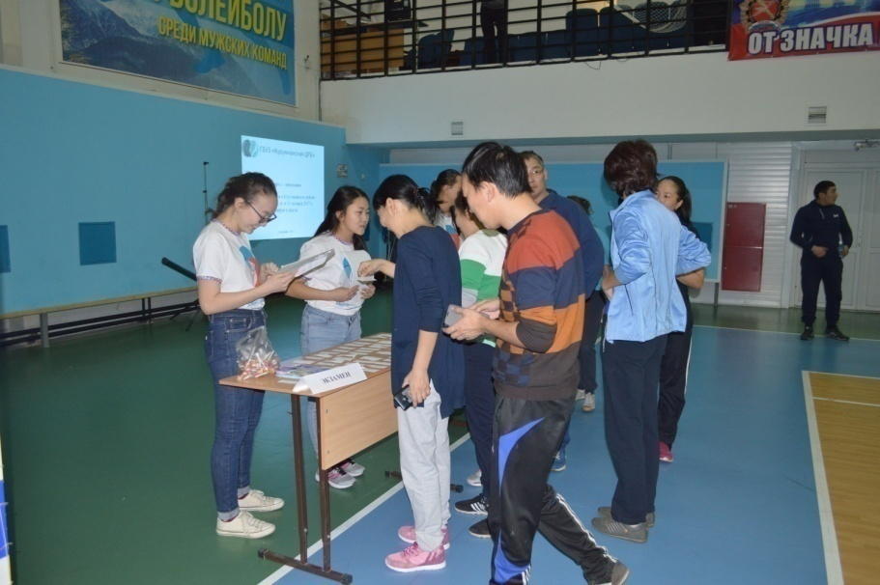
Информационная палатка
«Проверь свои знания по ВИЧ» на спортивном мероприятии «Веселые старты»
(декабрь 2017 г.)

Slide 11
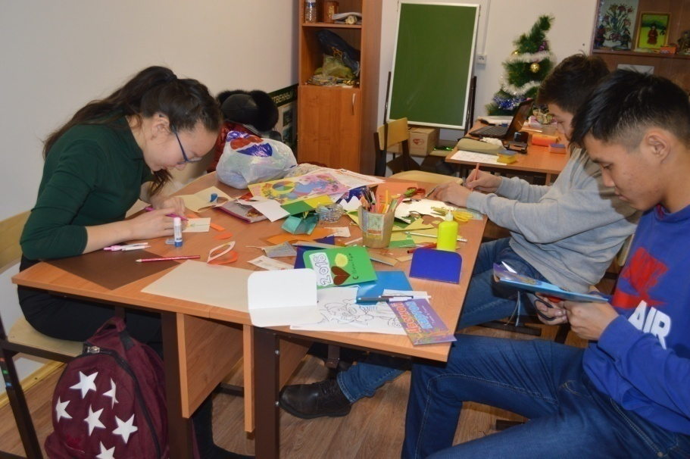
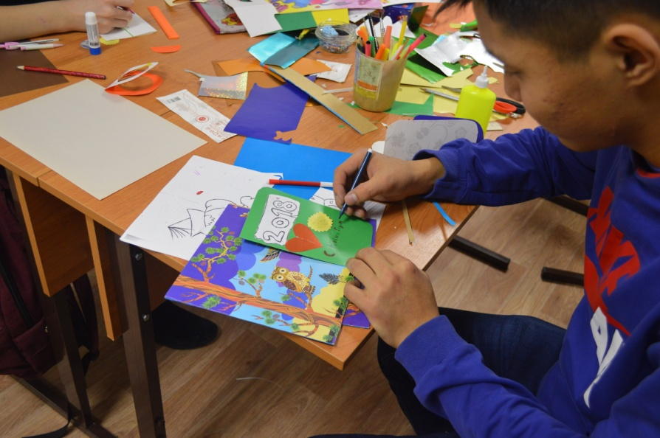
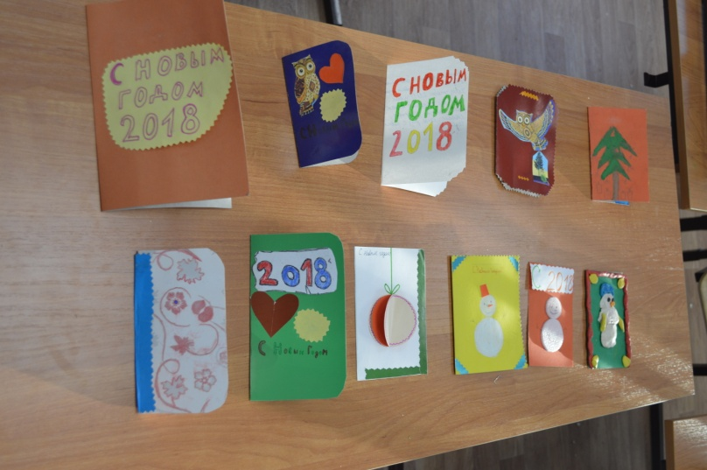
Изготовление новогодних открыток для подопечных Курумканского дома-интерната для престарелых и инвалидов
(декабрь 2017 г.)

Slide 12
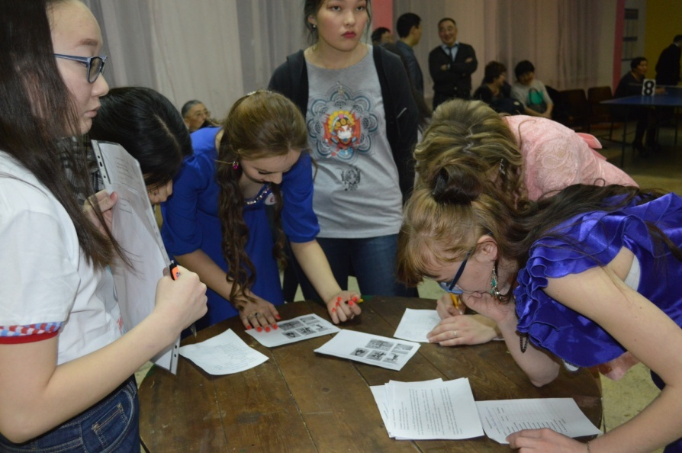
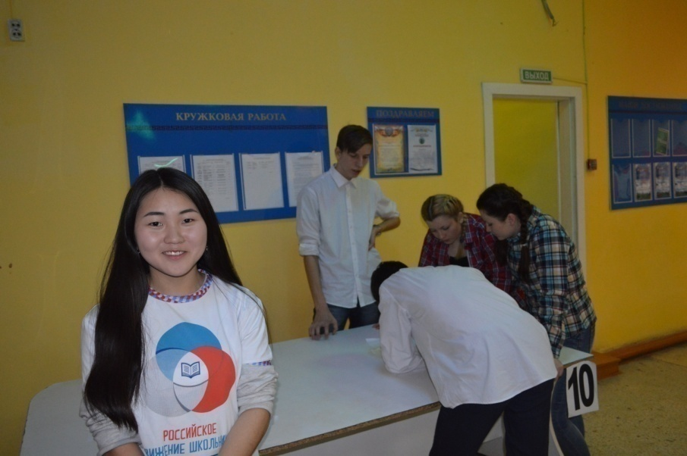
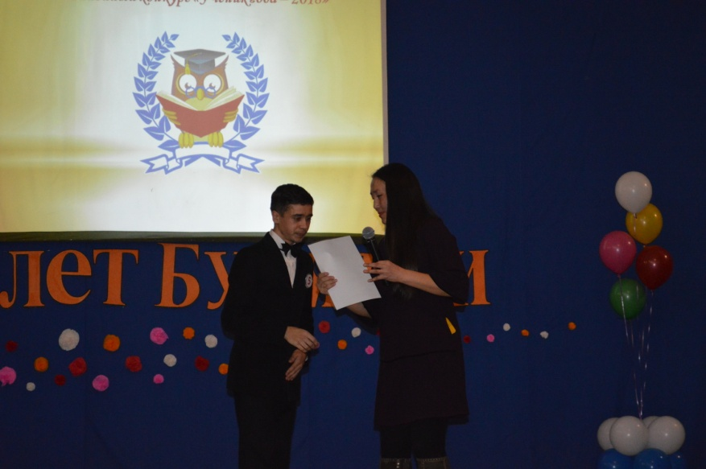
Квест-игра «95 лет Бурятии» в рамках районного конкурса «Ученик года»
(февраль 2018 г.)

Slide 13
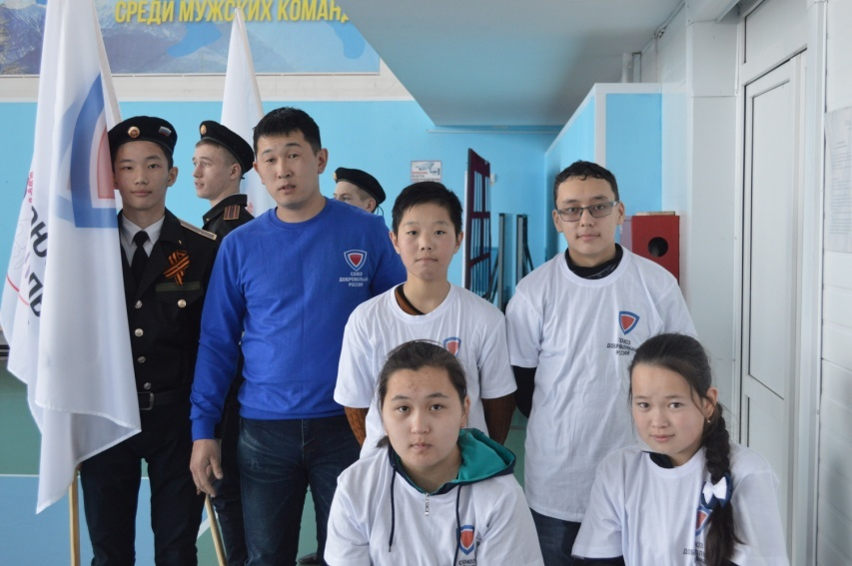
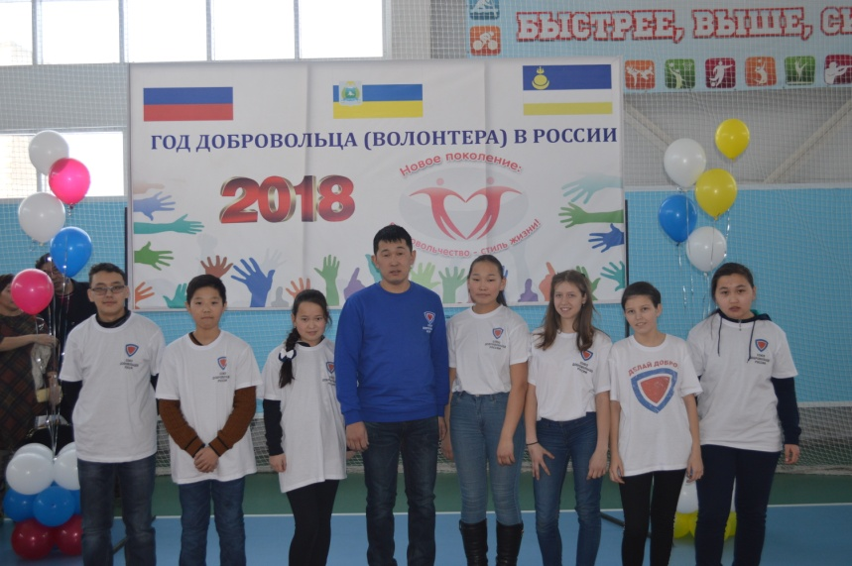
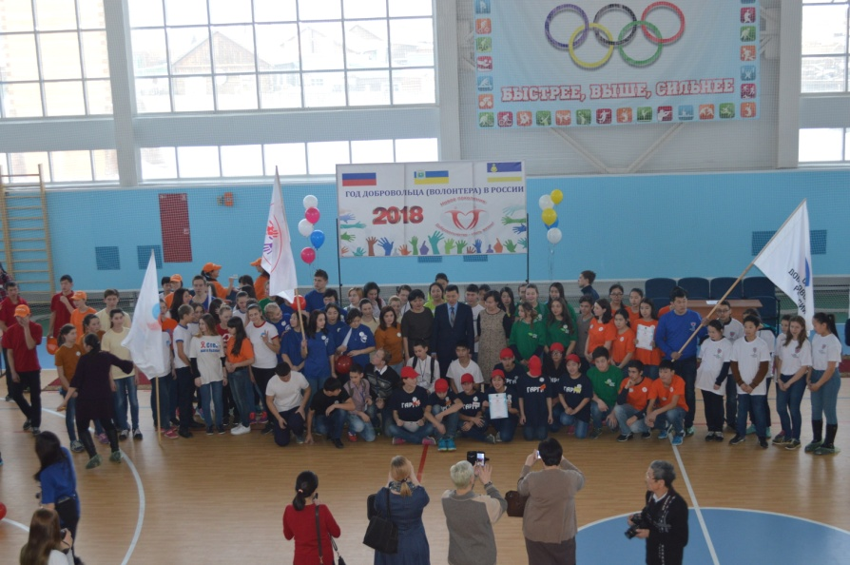
Открытие Года волонтера и добровольца в России в Курумканском районе
(февраль 2018 г.)

Slide 14
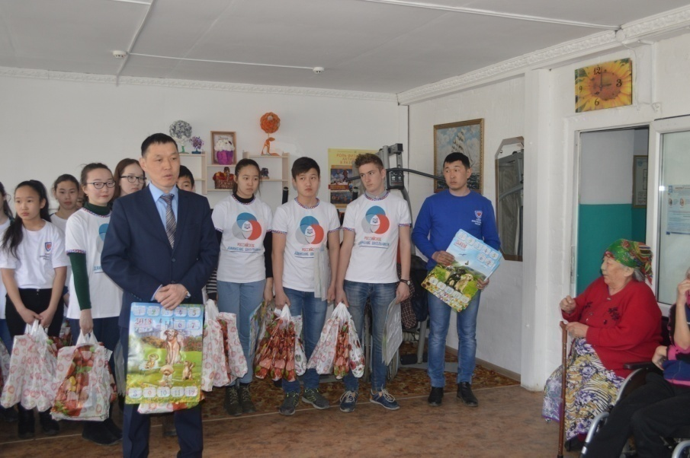
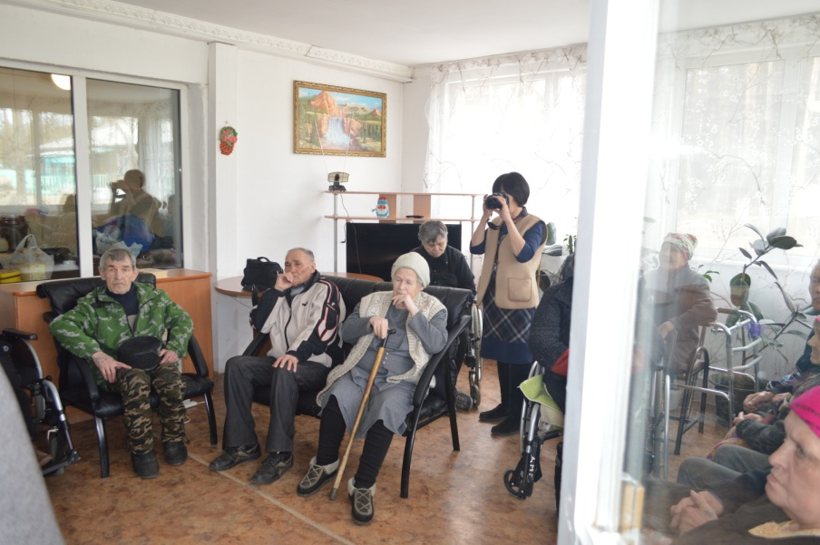
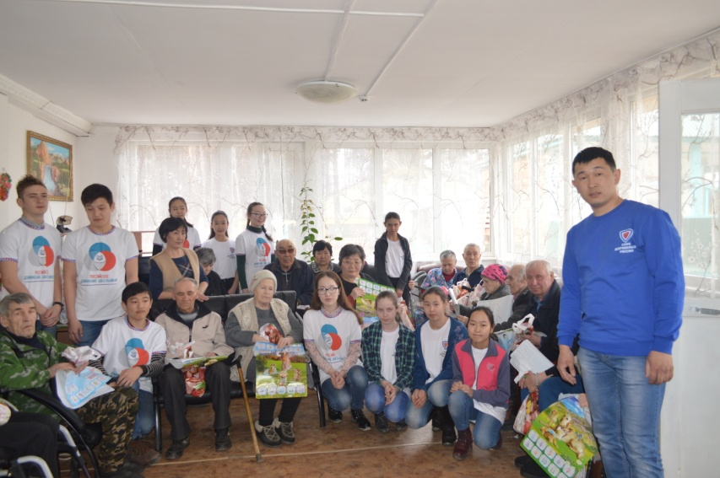
Акция «Старость в радость»
(март 2018 г.)

Slide 15
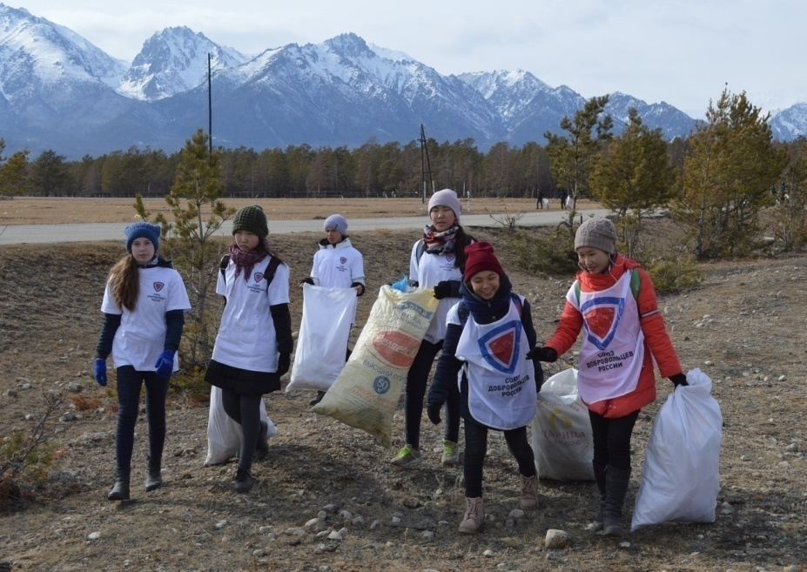
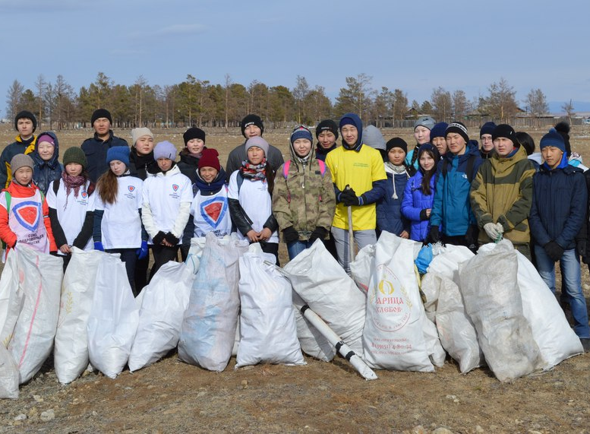
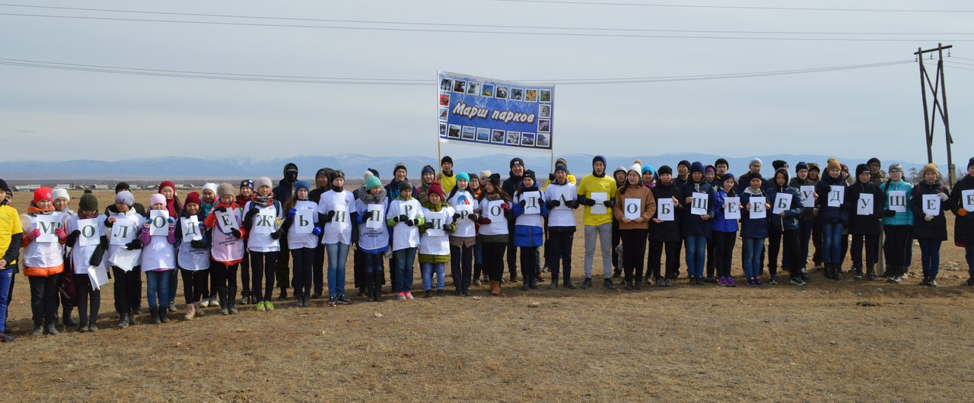
Экологическая акция «Чистый лес»
(апрель 2018 г.)

Slide 16
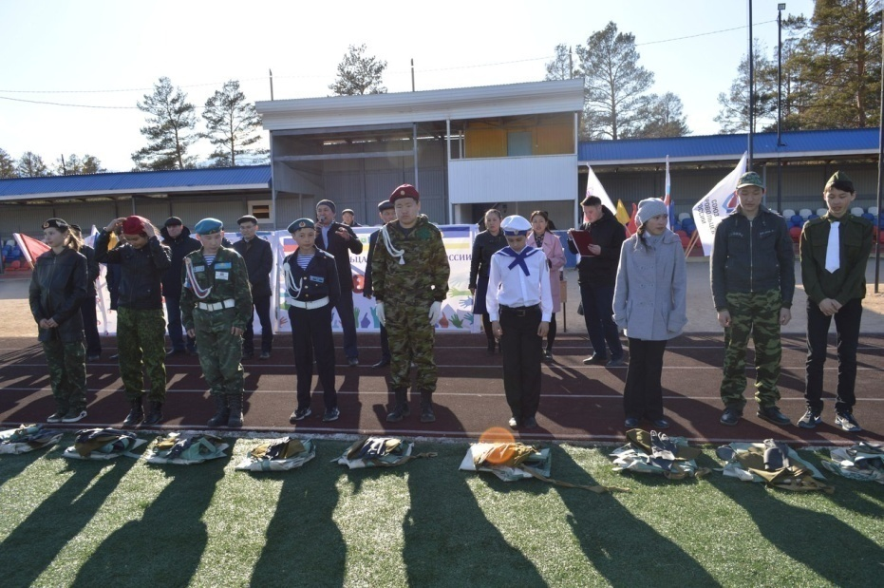
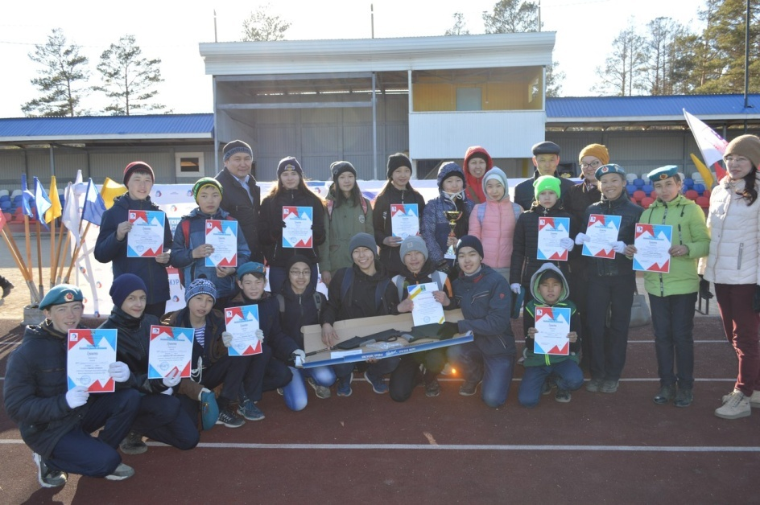
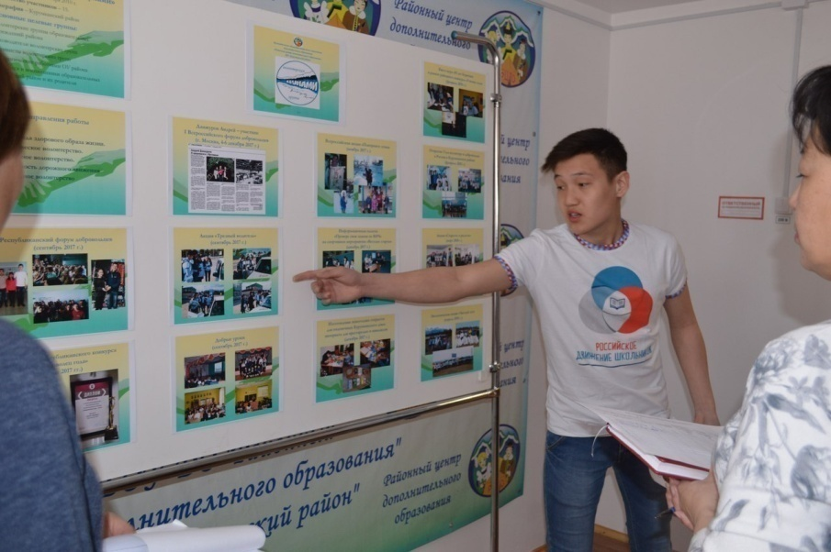
II районный слет РДШ
(апрель 2018 г.)

Slide 17
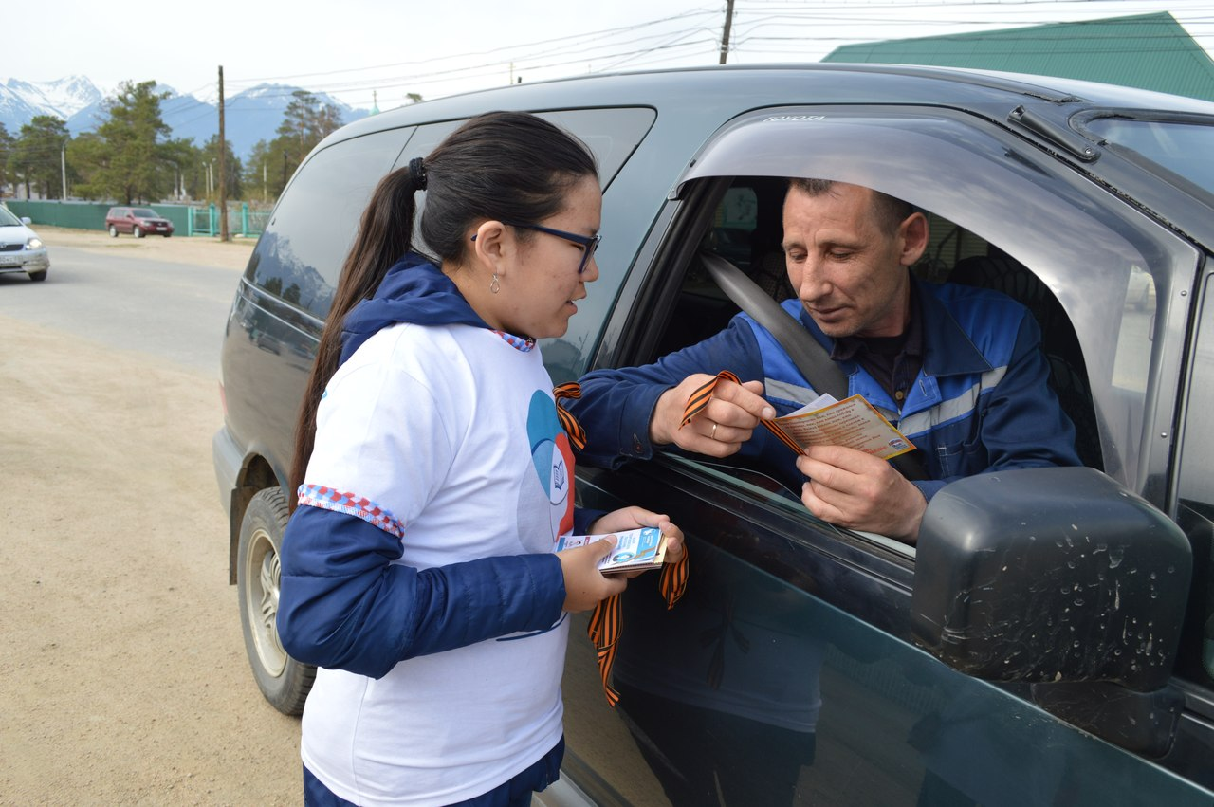
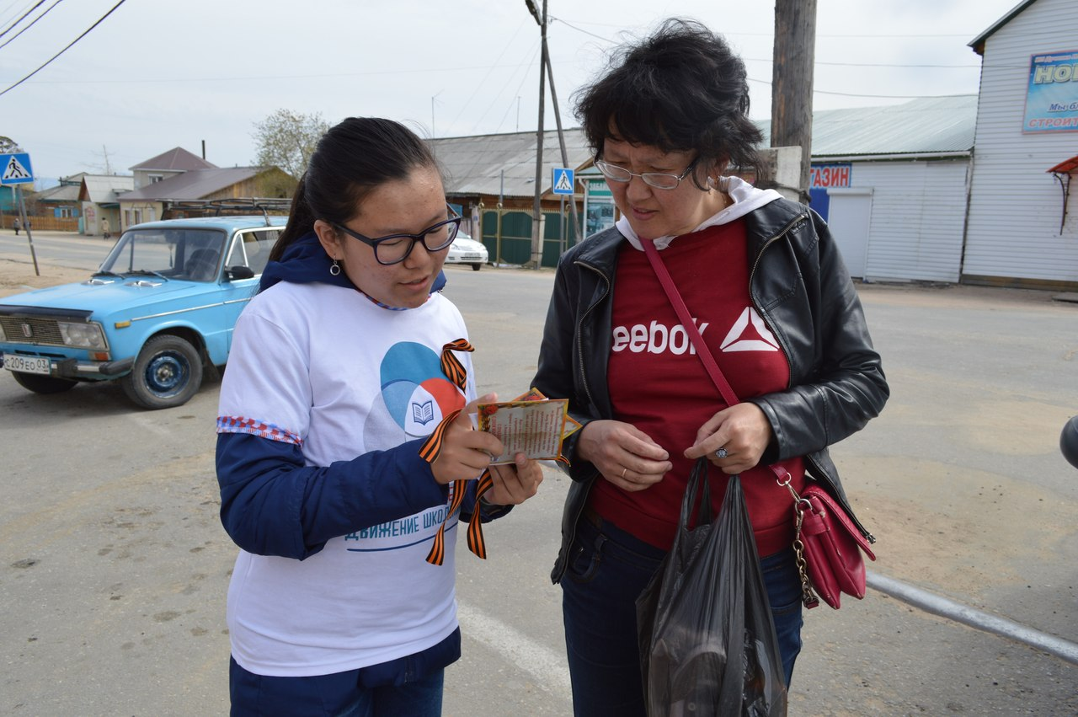
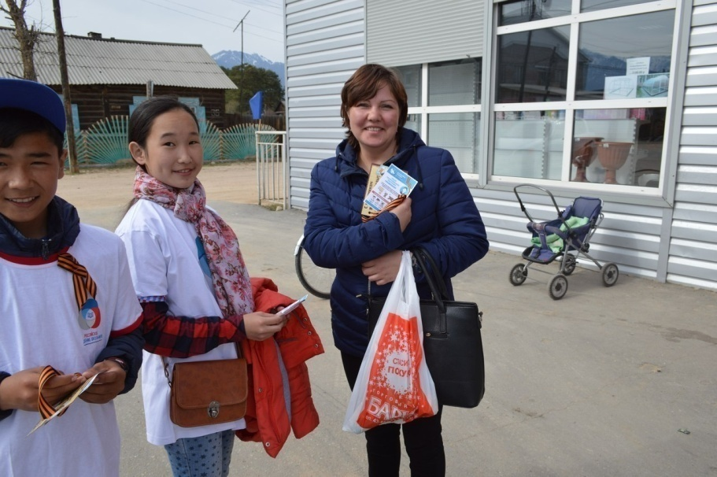
Акция «Георгиевская лента»
(май 2018 г.)

Slide 18
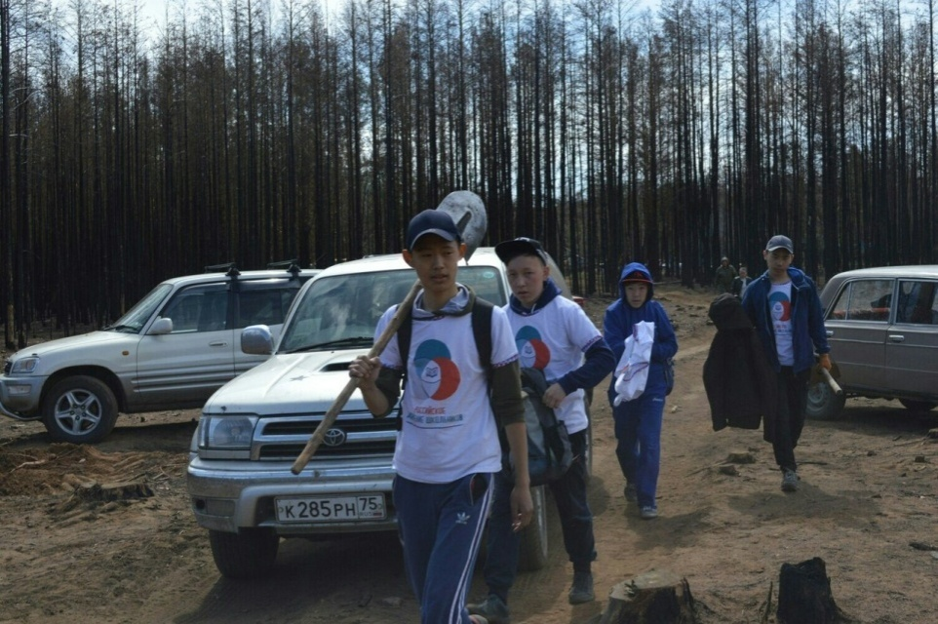
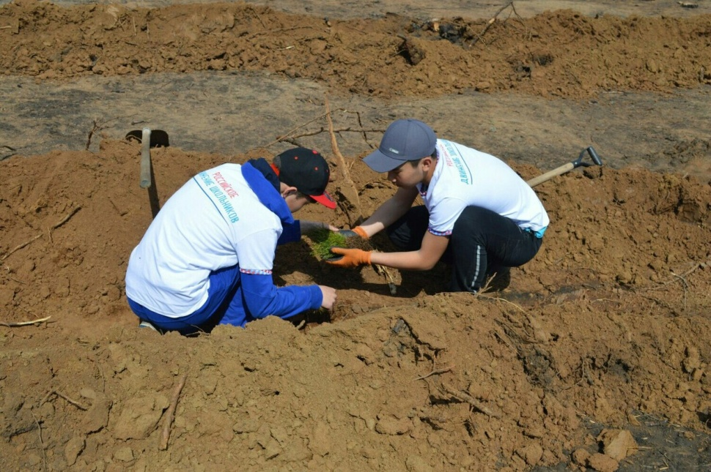
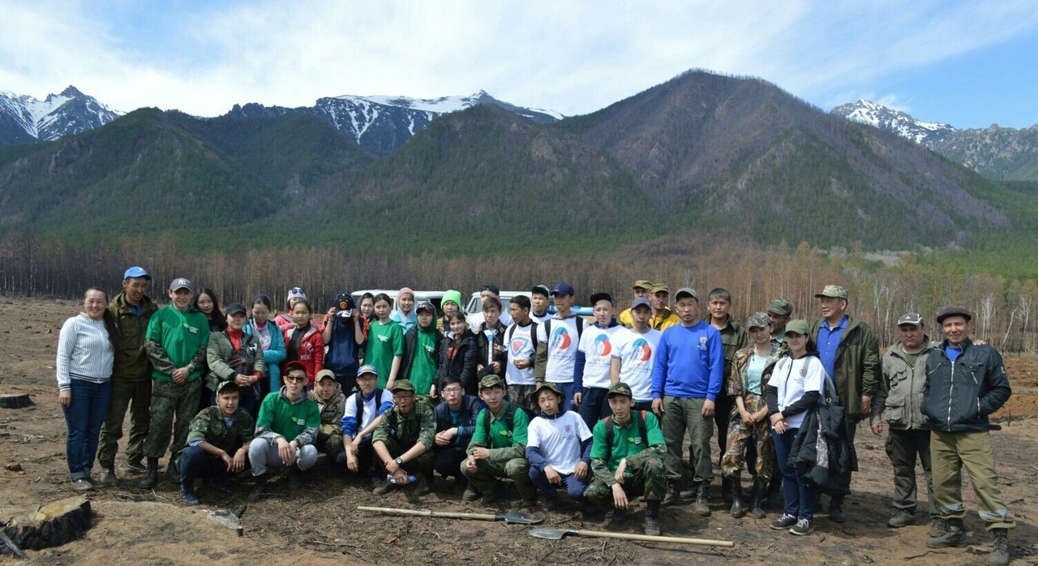
Акция «Посади дерево»
(май 2018 г.)

Slide 19
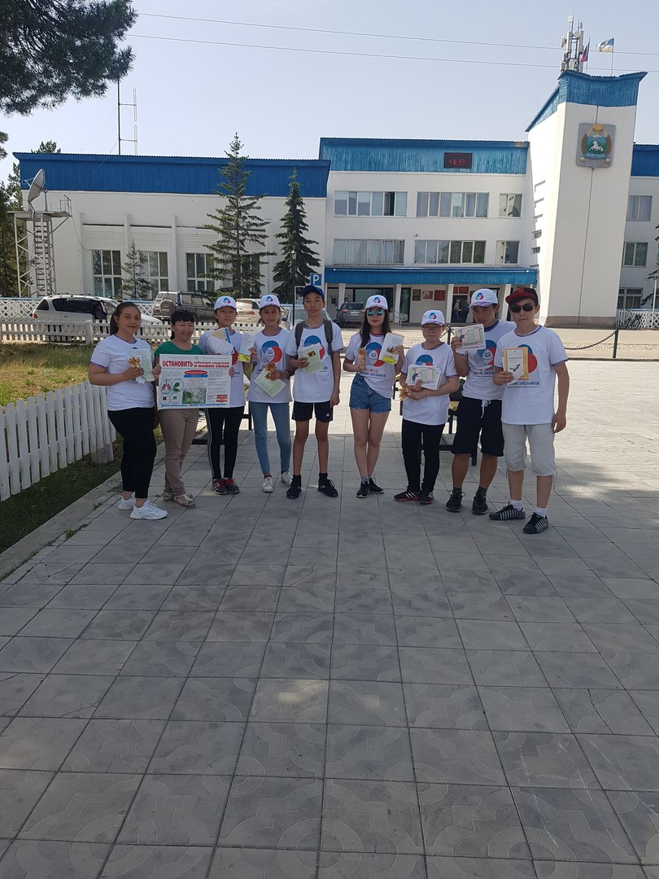
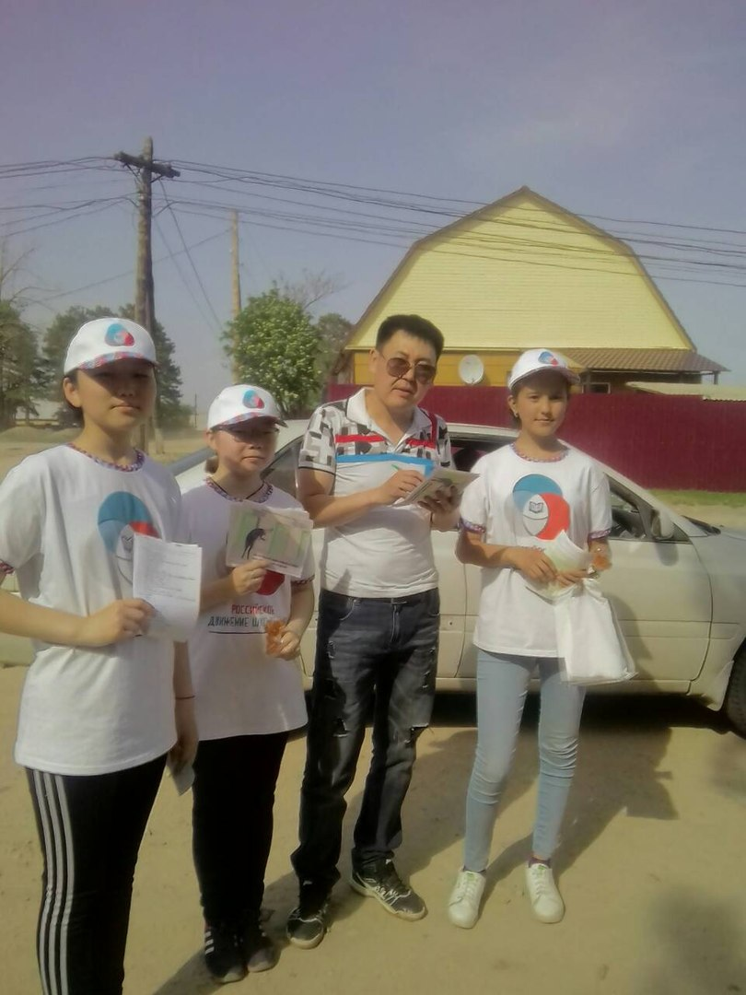
Акция «Меняем сигареты на конфеты»
(май 2018 г.)

Slide 20
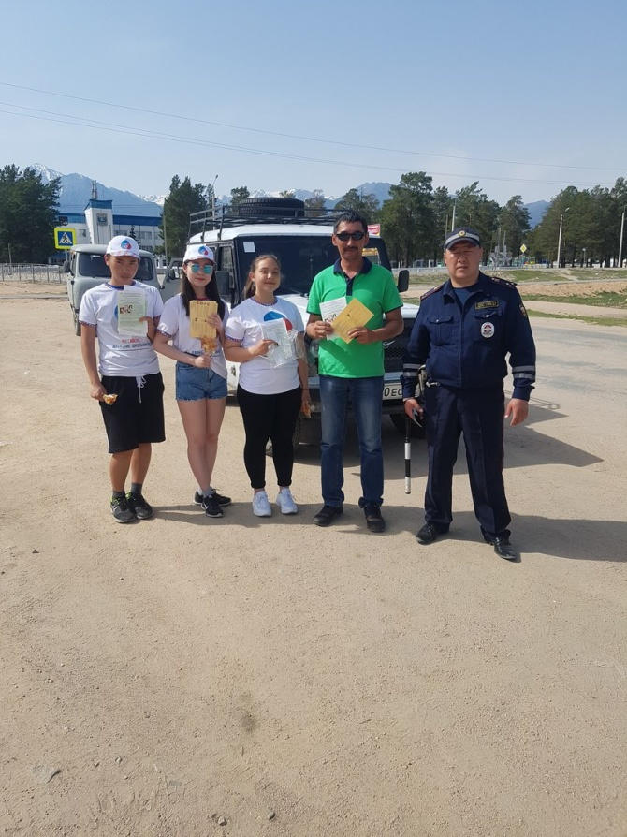
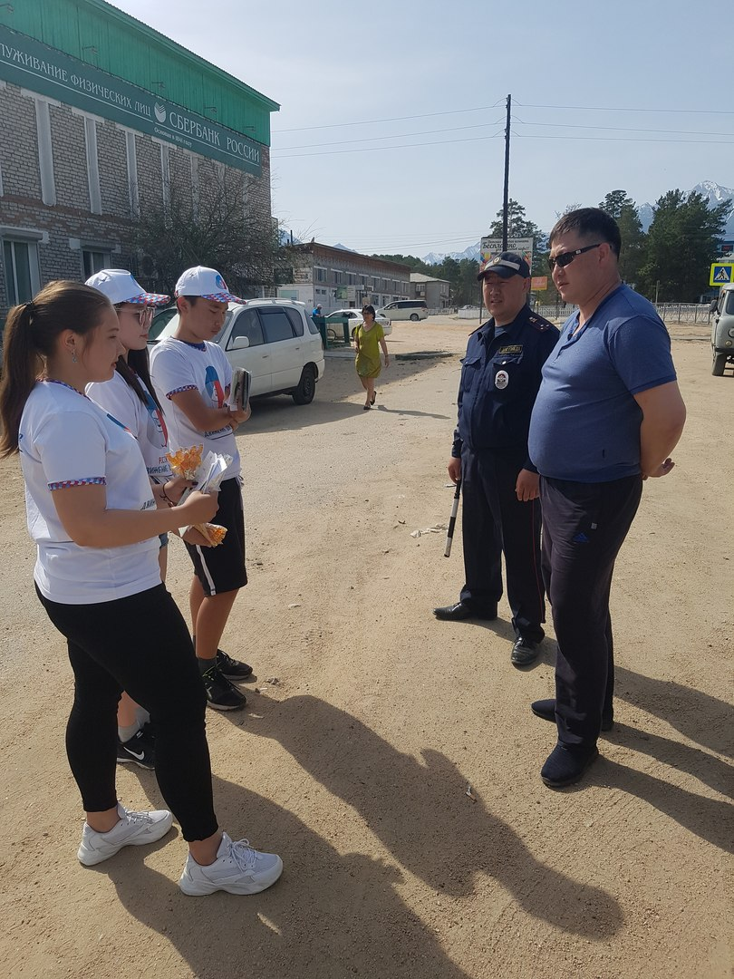
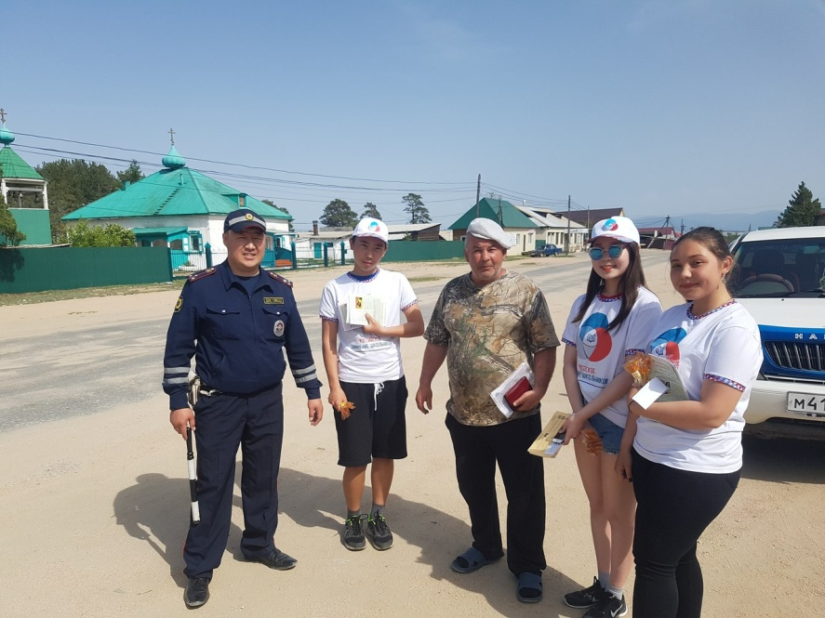
Акция «Внимание, каникулы!»
(июнь 2018 г.)

Slide 21



Акция «Соль +йод – IQ сбережет»
(октябрь 2018 г.)

Slide 22



Тематический вечер для старшеклассников, посвященный здоровому образу жизни
(ноябрь 2018 г.)

Slide 23



Акция «Нет ДТП», посвященная Дню Памяти жертв ДТП
(ноябрь 2018 г.)

Slide 24





Акция «Телефон доверия – твой друг»
(ноябрь 2018 г., май 2019 г.)

Slide 25



Районный фестиваль волонтерских групп «Спеши делать добро» в рамках закрытия Года добровольца (волонтера) в Курумканском районе
(декабрь 2019 г.)

Slide 26



Акция «Защитим лес от пожаров»
(апрель 2019 г.)

Slide 27



Акция «Чистое село»
(апрель 2019 г.)

Slide 28





Акции «Георгиевская лента» и «Красная гвоздика»
(май 2019 г.)

Slide 29



Сопровождение Бессмертного полка в с. Курумкан (9 мая 2019 г.)

Slide 30



Акция «Посади дерево»
(май 2019 г.)

Slide 31





Адресная помощь ветеранам ВОВ, пожилым и одиноким людям
(в течение года)

